Slide 1
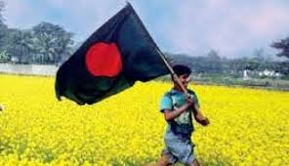
তোমাদেরকে
অনেক অনেক শুভেচ্ছা

Slide 2
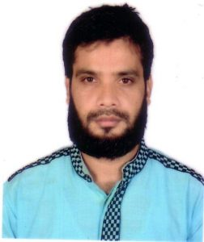
পরিচিতি
মোঃ জাকির হোসেন
সহকারী শিক্ষক (আইসিটি)
বাকশীমুল সুন্নিয়া ইস: সিনি: মাদ্রাসা,বুড়িচং,কুমিল্লা।
মোবাঃ ০১৭১৪-৬৫২৯৫৫
বিষয়ঃ বাংলা প্রথম পত্র
শ্রেণিঃ নবম
সময়ঃ ৫০ মিনিট
তারিখঃ ১৫-০৯-২০১৮

Slide 3
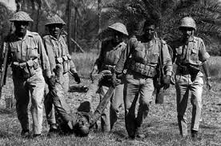
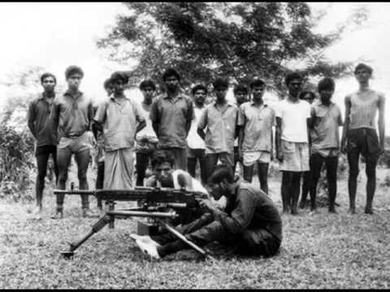
তোমরা নিচের ছবিগুলো লক্ষ্য কর ।

Slide 4
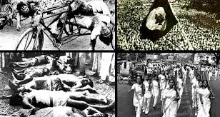
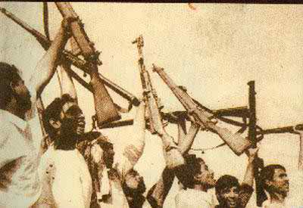

Slide 5
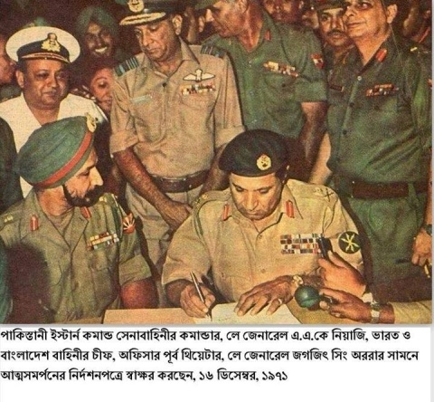
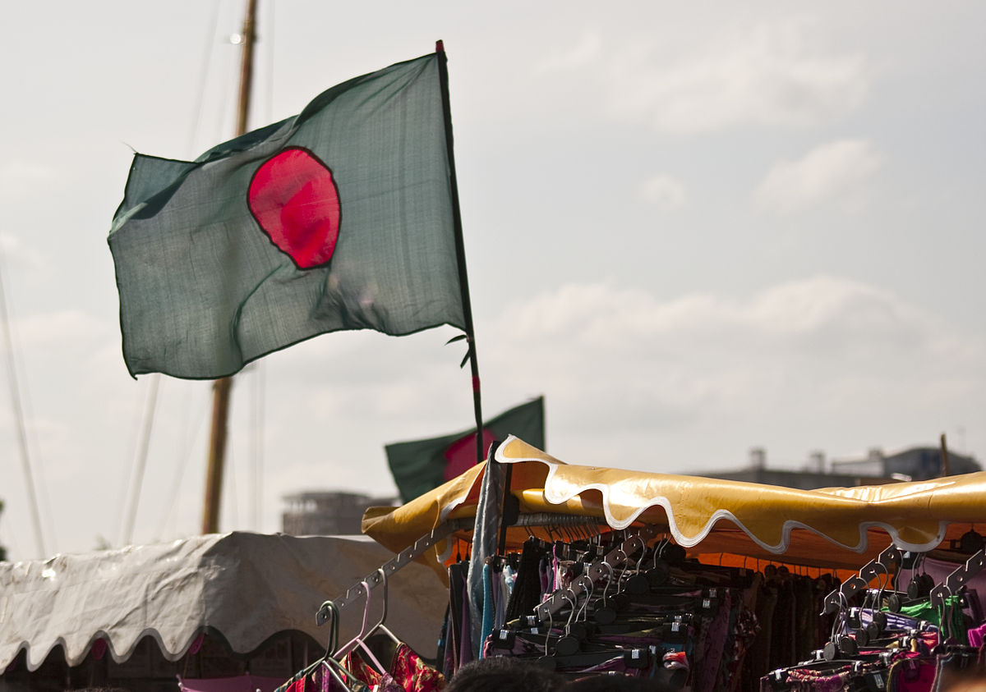

Slide 6
আজকের পাঠ

Slide 7
তোমাকে পাওয়ার জন্য, হে স্বাধীনতা

Slide 8
এই পাঠ শেষে শিক্ষার্থীরা
কবি পরিচিতি বলতে পারবে ।
কবিতাটি আবৃতি করতে পারবে ।
শব্দের অর্থ বলতে পারবে ।
৭ই মার্চের ভাষণে স্বাধীনতাকে পাওয়ার আকাঙ্ক্ষা কতটুকু প্রকাশ পেয়েছিল? “‌তোমাকে পাওয়ার জন্য, হে স্বাধীনতা কবিতার আলোকে ব্যাখ্যা করতে পারবে ।

Slide 9
কবি পরিচিতি

Slide 10
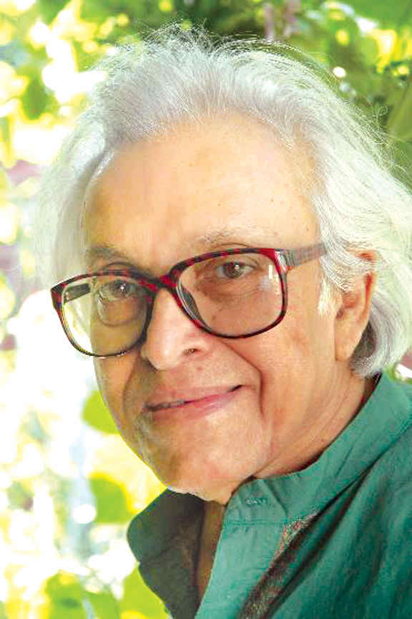
জন্মঃ১৯২৯ সালের ২৪ অক্টোবর ঢাকা শহরে ।
জীবনাবসানঃ২০০৬ সালের ১৭ই আগষ্ট তিনি মৃত্যুবরণ করেন ।
শিক্ষা জীবনঃ১৯৪৫সালে পোগোজ স্কুল থেকে মাধ্যমিক;১৯৪৭সালে ঢাকা ইন্টার মিডিয়েট কলেজ থেকে উচ্চ মাধ্যমিক এবং ঢাকা বিশ্ববিদ্যালয় থেকে স্নাতক ডিগ্রী লাভ করেণ ।
পুরস্কারঃবাংলা একাডেমি পুরস্কার একুশে পদকসহ অসংখ্য পুরস্কার ও সম্মাননায় ভূষিত হন ।
কর্ম জীবনঃশামসুর রাহমানের পেশা ছিল সাংবাদিকতা ।
শামসুর রাহমান
সাহিত্য কর্মঃ কাব্য,উপন্যাস,প্রবন্ধ,অনুবাদ-কবিতা ও শিশুতোষ কবিতা রয়েছে ।

Slide 11
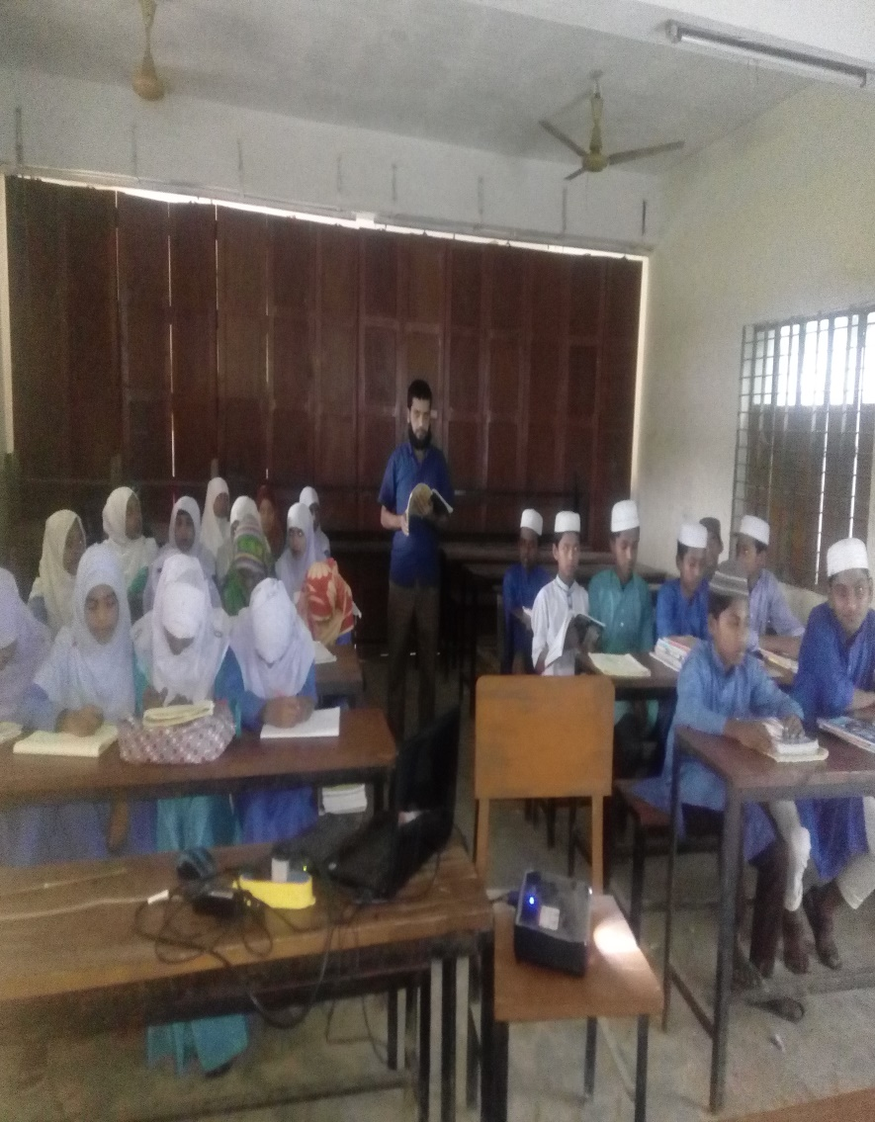
আদর্শ পাঠ

Slide 12
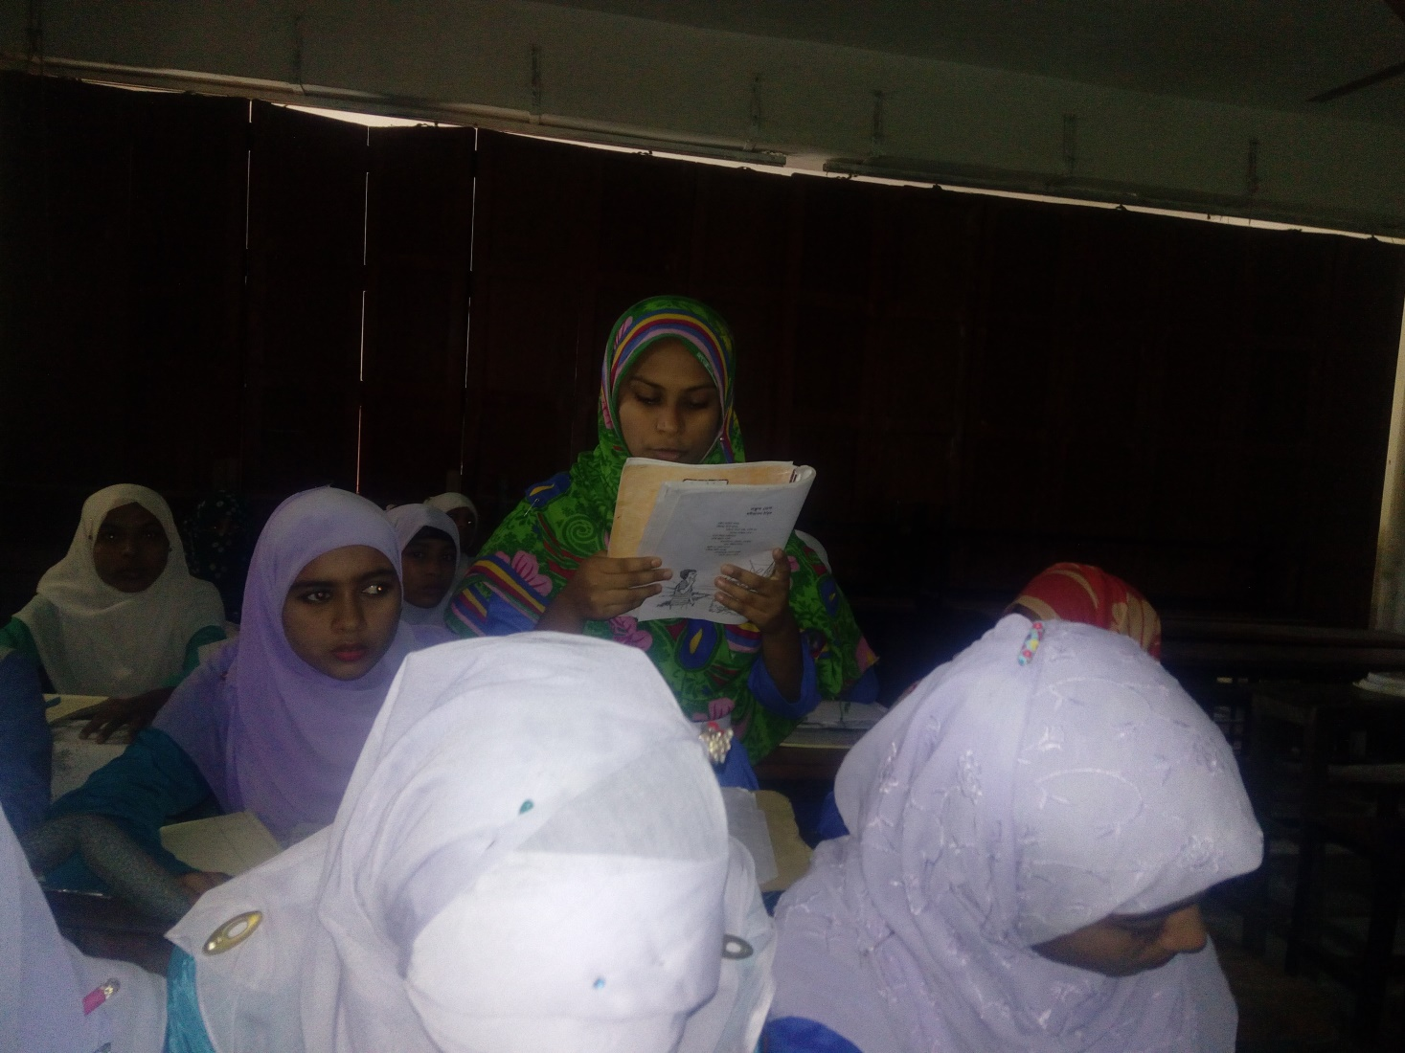
সরব পাঠ

Slide 13
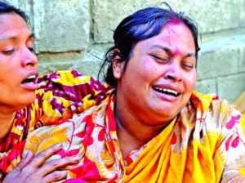
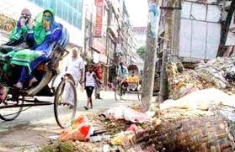
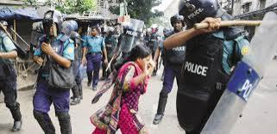
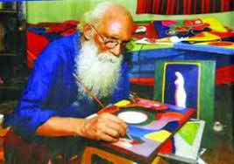
কবিতায় ব্যবহৃত শব্দ
সম্পর্কিত ছবি
শব্দের অর্থ
সিঁথির সিঁদুর মুছে গেল
হরিদাসীর
হরিদাসী বিধবা হলো
যত্রতত্র
যেখানে সেখানে
তুমি আসবে বলে...
বস্তি উজার হলো
স্বাধীনতা যুদ্ধের শুরুতে পাকিস্তানি সেনাবাহিনী বাঙ্গালিদের ওপর বীভৎস ও ভয়ংকর আক্রমণ চালায় ।
থুথ্থুড়ে এক বুড়ো
বয়সের ভারে বিধ্বস্ত লোক

Slide 14
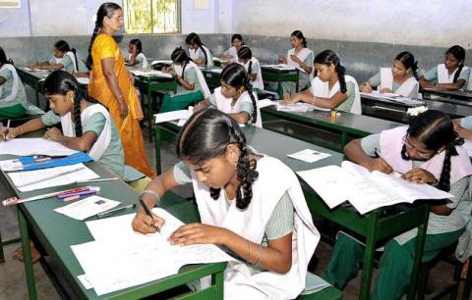
একক কাজ

Slide 15
১) “ত‌ে‌মাকে পাওয়ার জন্য ,হে স্বাধীনতা,কবিতায় কোন নদীর দক্ষ মাঝির কথা আছে ?
(ক)পদ্মা (খ) মেঘনা (গ) যুমনা (ঘ) তিতাস
২) “‌তোমাকে পাওয়ার জন্য, হে স্বাধীনতা,কবিতাটি কোন কাব্যগ্রন্থের অন্তর্ভুক্ত ?
(ক)বন্দী শিবির থেকে (খ) দুঃসময়ের মুখোমুখো
(গ) বাংলাদেশ স্বপ্ন দ্যাখে (ঘ) দেশদ্রোহী হতে ইচ্ছে করে
৩)কারা বাঙালিদের স্বাধীনতা হরণ করেছিল ?
(ক) ভারতীয়রা (খ) পাকিস্তানিরা
(গ) পর্তুগিজরা (ঘ) ফরাসিরা
৪) “তোমাকে পাওয়ার জন্য, হে স্বাধীনতা, কবিতায় কোন সালের কথা বলা হয়েছে?
(ক) ১৯৫২ (খ) ১৯৬৬ (গ)১৯৬৯ (ঘ) ১৯৭১
৫) কিসের জন্য আমাদেরকে রক্তগঙ্গায় ভাসতে হয়েছে ?
(ক) শান্তি (খ) প্রগতি (গ) শিক্ষা (ঘ) স্বাধীনতা

Slide 16
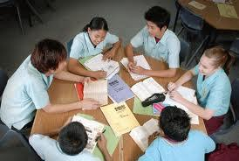
দলীয় কাজ
৭ই মার্চের ভাষণে স্বাধীনতাকে পাওয়ার আকাঙ্খা কতটুকু প্রকাশ পেয়েছিল ? ‘তোমাকে পাওয়ার জন্য, হে স্বাধীনতা’ কবিতার আলোকে ব্যাখ্যা কর ।

Slide 17
দলীয় কাজের উত্তরঃ
স্বাধীনতাকে পাওয়ার আকাঙ্ক্ষা তীব্রভাবে ধ্বনিত হয়েছে “তোমাকে পাওয়ার জন্যে ,হে স্বাধীনতা, কবিতায় । কবিতার শেষ পর্যন্ত “তোমাকে আসতেই হবে, হে স্বাধীনতা,দৃঢ়ভাবে প্রতিষ্টিত হয়েছে ।
৭ই মার্চের বঙগবন্ধুর ভাষণে বাংলার মানুষের মুক্তির আকাঙ্ক্ষা ধ্বনিত হয়েছে । এই ভাষণটিকে বাংলাদেশের স্বাধীনতার অনানুষ্টানিক ভাষণ ও বলা যায় । ভাষণে বঙ্গবন্ধু দৃঢ় এবং স্পষ্টভাবে স্বাধীনতাকে পাওয়ার কথা বলেছেন । তিনি বলেছেন “রক্ত যখন দিয়েছি রক্ত আরো দেব । এরপরই স্বাধীনতাকে পাওয়ার কথা প্রকাশ করে বলেন “এবারের সংগ্রাম আমাদের মুক্তির সংগ্রাম , এবারের সংগ্রাম স্বাধীনতার সংগ্রাম । এই স্বাধীনতাকে আমরা কবিতায় ও খুঁজে পাই । তাই বলা যায় , ৭ই মার্চের ভাষণে স্বাধীনতাকে পাওয়ার আকাঙ্ক্ষা পুরোপুরি প্রকাশ পেয়েছিল ।

Slide 18
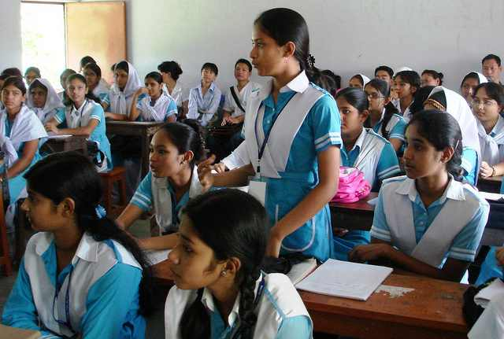
মূল্যায়ন
জলপাই রঙের ট্যাংক কিসের মতো চিৎকার করে ?
হরিদাসীর কী মুছে গেলো ?
অবুঝ শিশু কোথায় হামাগুড়ি দিল ?
স্বাধীনতা আসবে বলে কী উজার হলো ?

Slide 19
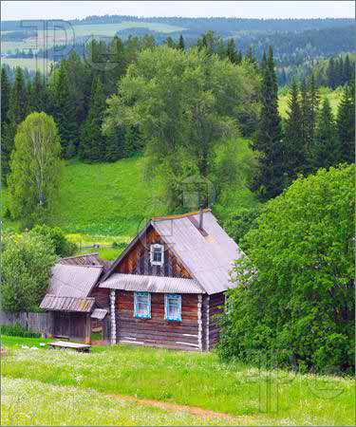
বাড়ীর কাজ

Slide 20
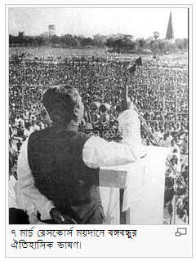
৭ই মার্চের ভাষণে স্বাধীনতার কথা দৃঢ়ভাবে উচ্চারিত হয়েছিল বলেই কবি বলতে পেরেছিলেন,তোমাকে আসতেই হবে , হে স্বাধীনতা ।উক্তিটির তাৎপর্য বিশ্লেষণ কর ।

Slide 21
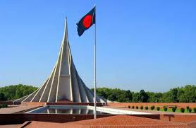
সকলকে ধন্যবাদ

